Slide 1
CHỦ ĐỀ: NGHỆ THUẬT TIỀN SỬ THẾ GIỚI VÀ VIỆT NAM
BÀI 1: NHỮNG HÌNH VẼ TRONG HANG ĐỘNG
(2 tiết)
https://youtu.be/ahZAqWyNyf0
https://youtu.be/TPoZozErdhA

Slide 2
Khởi động
Theo em con người chúng ta có nguồn gốc từ đâu? Họ đã sinh sống ở nơi nào khi mới xuất hiện?

Slide 3
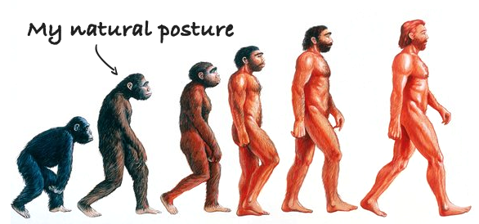

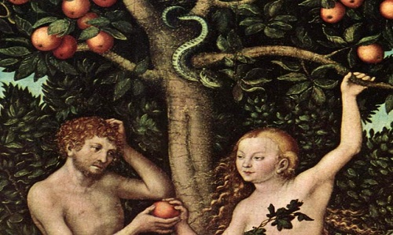

Slide 4
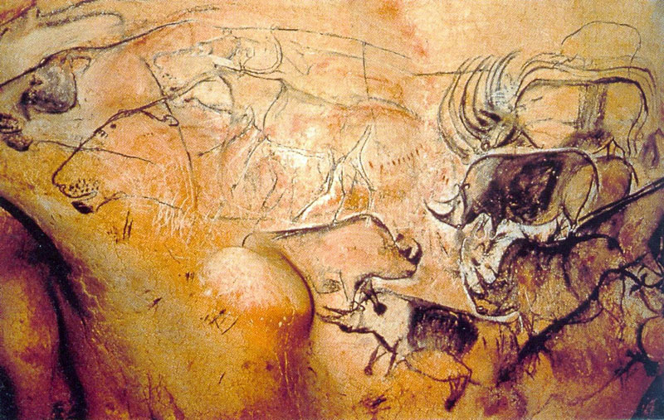
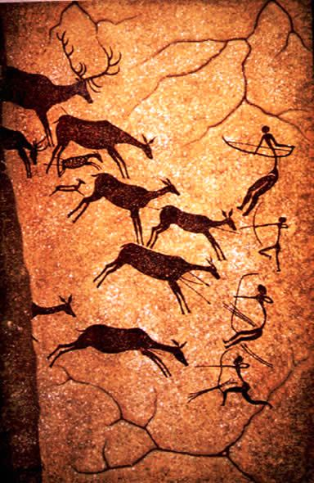
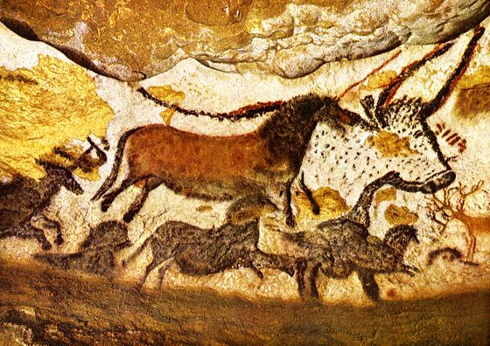
I. Khám phá hình vẽ thời Tiền sử
Hình vẽ trong hang Chauvet
Hình vẽ trong hang Remigia
Hình vẽ trong hang Lascaux

Slide 5
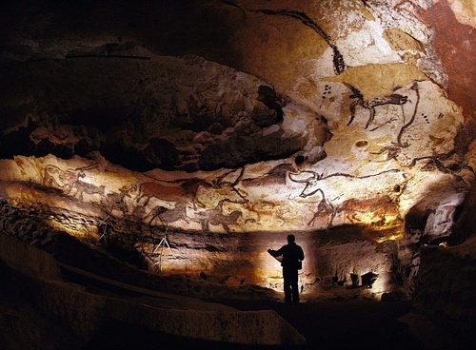
I. Khám phá hình vẽ thời Tiền sử
Hang động Lascau- Pháp

Slide 6
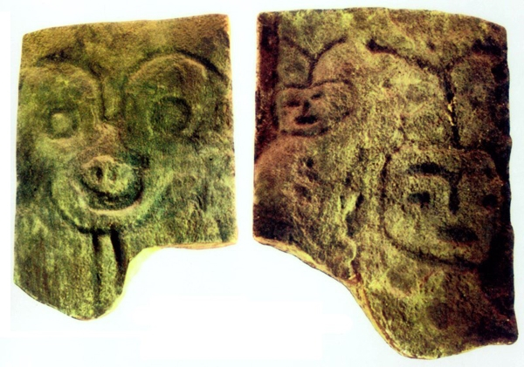
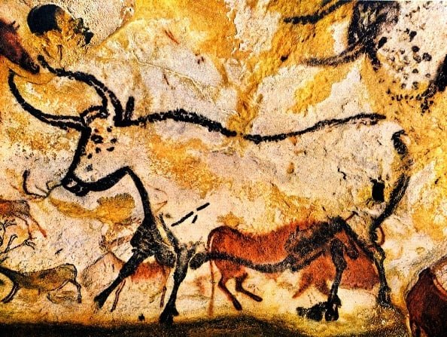
I. Khám phá hình vẽ thời Tiền sử

Slide 7
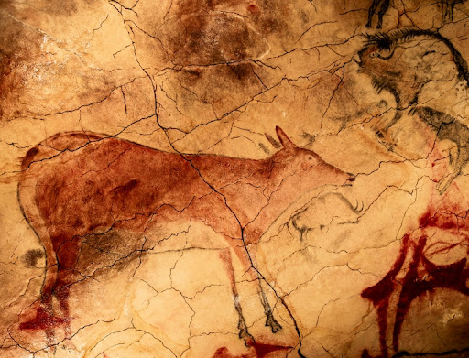
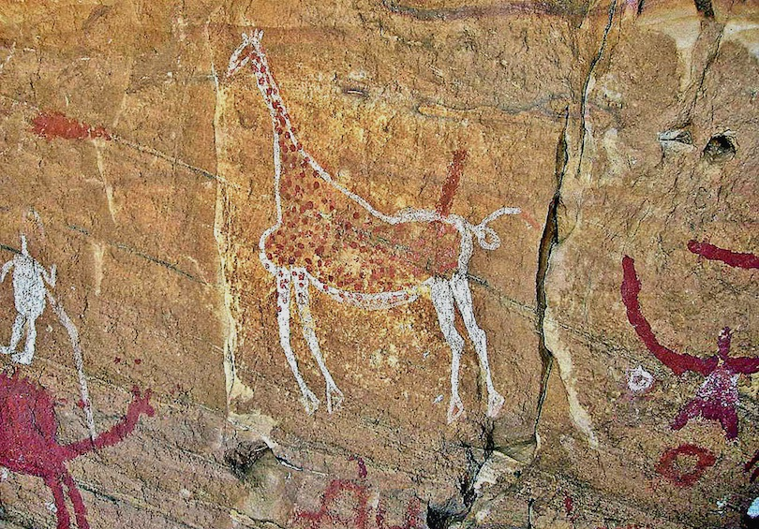
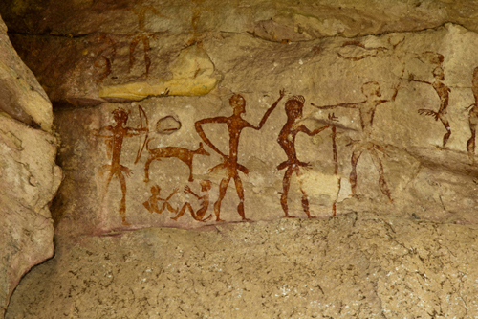
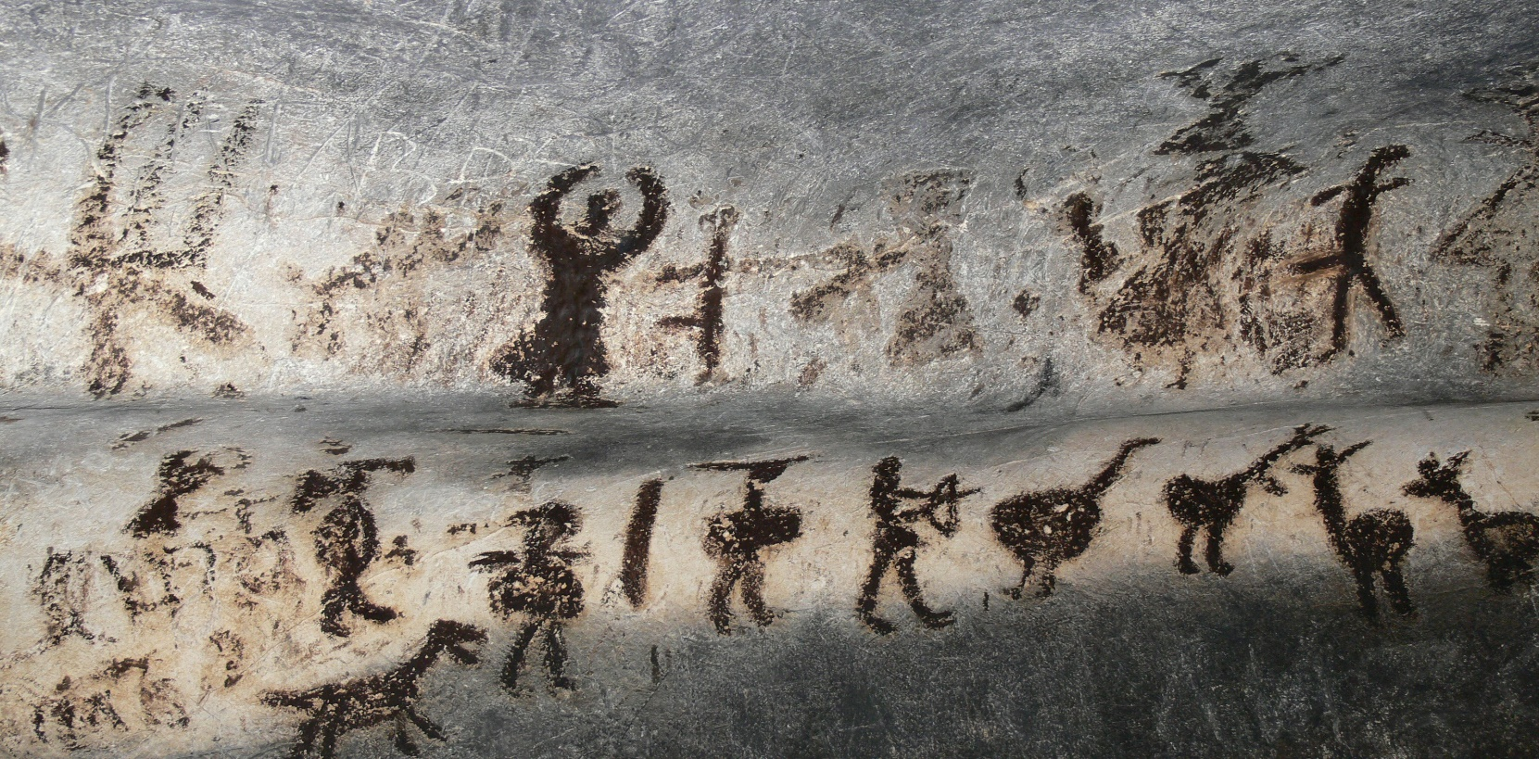
I. Khám phá hình vẽ thời Tiền sử

Slide 8
II, Tìm hiểu nghệ thuật của người Tiền sử
Đối tượng trong các hình vẽ là gì?
- Hình vẽ đó có 1 hay nhiều nhân vật? Được sắp xếp như thế nào?
- Đặc điểm về đường nét và màu sắc của các hình vẽ đó?( đơn giản hay phức tạp?)
- Màu sắc của các hình vẽ đó có gì đặc biệt?
- Người Tiền sử để lại các hình vẽ trên hang bằng cách nào?
Theo em tại sao người Tiền sử lại để lại các hình vẽ trên hang động?.

Slide 9
II, Tìm hiểu nghệ thuật của người Tiền sử
Đối tượng trong các hình vẽ là gì?
Là con người, con vật thường thấy trong cuộc sống của người Tiền sử
- Hình vẽ đó có 1 hay nhiều nhân vật? Được sắp xếp như thế nào?
Đối tượng thường được thể hiện đơn lẻ hoặc theo nhóm
- Đặc điểm về đường nét và màu sắc của các hình vẽ đó?( đơn giản hay phức tạp?)
Đường nét và màu sắc đơn giản

Slide 10
II, Tìm hiểu nghệ thuật của người Tiền sử
- Màu sắc của các hình vẽ đó có gì đặc biệt?
Màu vẽ được lấy từ các loại đá trong tự nhiên. Màu sắc cơ bản là đỏ , đen, trắng…
- Người Tiền sử để lại các hình vẽ trên hang bằng cách nào?
Họ khắc nét trên vách, thổi màu hoặc vẽ màu. Đôi khi còn khắc trên đất sét rồi đắp trên vách hang
Theo em tại sao người Tiền sử lại để lại các hình vẽ trên hang động?
Để truyền tải thông tin hoặc phục vụ nhu cầu sinh hoạt, tín ngưỡng…

Slide 11
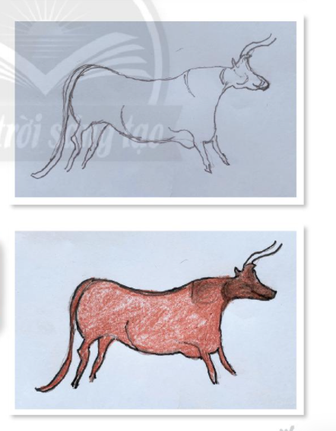
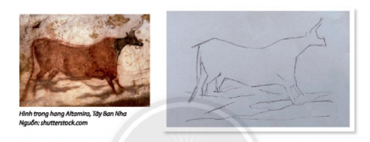
III. Cách vẽ mô phỏng theo hình mẫu
B2. Điều chỉnh nét cho sát với hình mẫu
B1. Xác định bố cục và vẽ phác
B3. Vẽ màu

Slide 12
Các bước thực hiện mô phỏng hình vẽ trong hang động:
B1. Xác định bố cục và vẽ phác
B2. Điều chỉnh nét cho sát với hình mẫu
B3. Vẽ màu

Slide 13
Nêu điểm giống và khác nhau của việc vẽ mô phỏng và chép lại hình mẫu?
Tại sao có sự khác nhau trong 2 hình thức vẽ này?

Slide 14
IV. Mô phỏng hình vẽ thời Tiền sử
Em hãy chọn và mô phỏng 1 hình vẽ thời Tiền sử theo ý thích.

Slide 16
V. Trưng bày sản phẩm và chia sẻ
Trình bày bài vẽ của bản thân về:
+ Nội dung, nguồn gốc của hình mô phỏng
+ Sự độc đáo của hình mẫu và hình mô phỏng.
+ Những điểm mới của hình mô phỏng so với hình mẫu?

Slide 17
Dặn dò
Tiếp tục hoàn thành bài vẽ
Lên ý tưởng ứng dụng các hình vẽ mô phỏng trên các sản phẩm thời trang trong bài học tiếp theo
Chuẩn bị dụng cụ học tập cho giờ sau : giấy bút, màu vẽ, túi, vải, áo….

